Slide 1
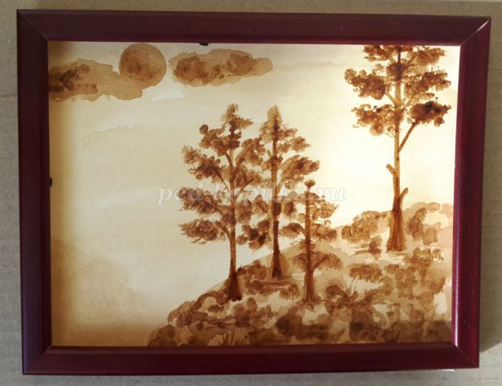
Горный пейзаж в технике гризайль
Савинкова С.А.
Учитель начальных классов
МБОУ «СОШ № 92»
Кемерово

Slide 2
Техника «гризайль» основана на использовании только ахроматических цветов, которые отличаются друг от друга только по светлоте. Между тем у этой техники большие изобразительные возможности. Она позволяет передать в рисунке объем, свет, пространство и глубину. Гризайль может быть серой, коричневой или сиреневой, главное, что в процессе ее создания используется один цветовой тон. Важен принцип одноцветного изображения. То есть учитывается только тон предмета, а цвет не имеет значения. Эта техника дает возможность пофантазировать, представить картину в собственной цветовой интерпретации.

Slide 3
Материалы:
кисть: широкая, тонкая, плоская;
бумага для рисования;
акварельные краски.

Slide 4
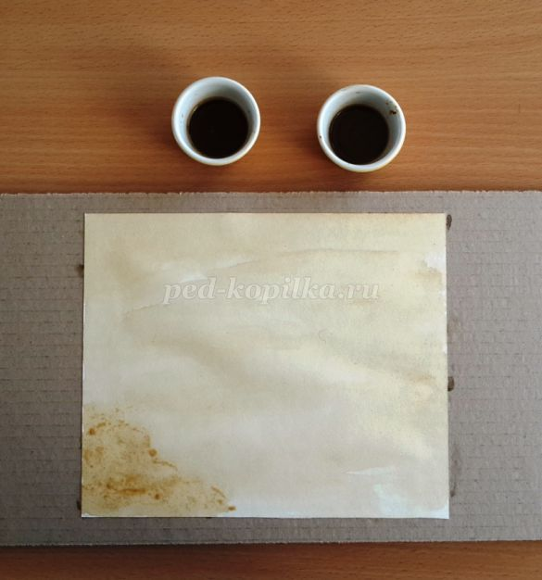
Этапы работы
Тонируем бумагу. Левый нижний угол затемняем.

Slide 5
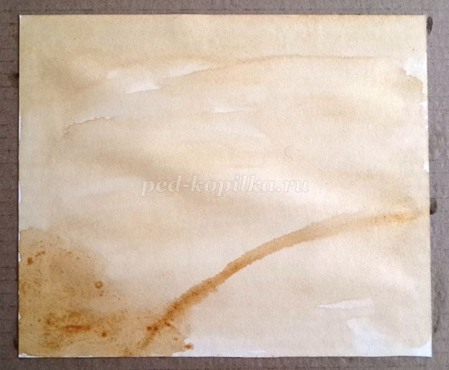
Этапы работы
В нижнем правом углу дугой обозначаем горную возвышенность

Slide 6
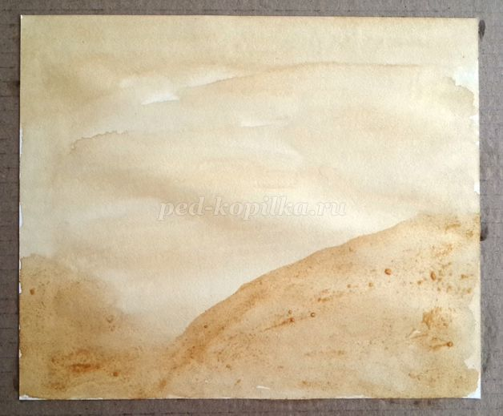
Этапы работы
Тонируем гору раствором немного темнее основного фона.

Slide 7
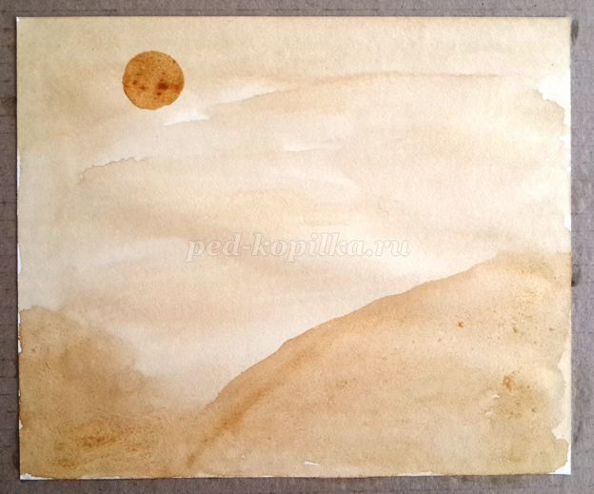
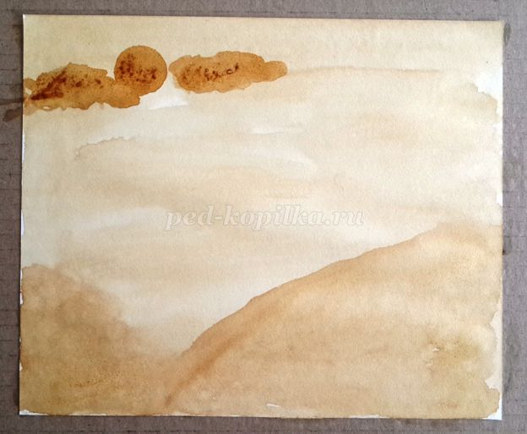
Этапы работы
Пока основа горы высыхает, рисуем солнце и облака.

Slide 8
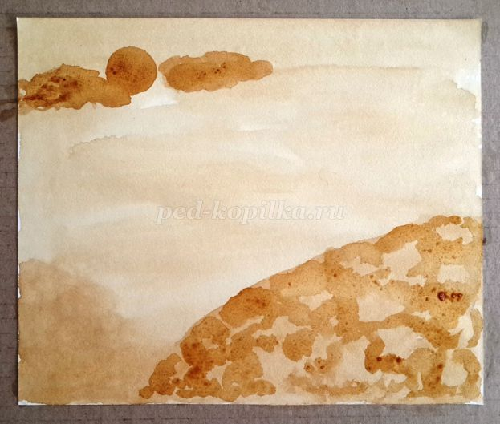
Этапы работы
Тёмным раствором обозначаем каменистую структуру горы.

Slide 9
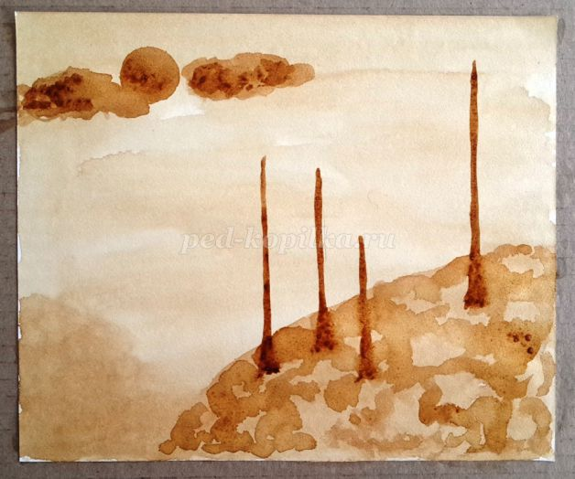
Этапы работы
Намечаем стволы деревьев темным раствором.

Slide 10
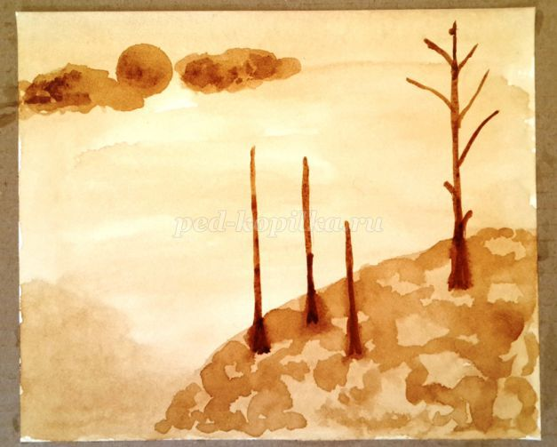
Этапы работы
Прорисовывем ветви деревьев

Slide 11
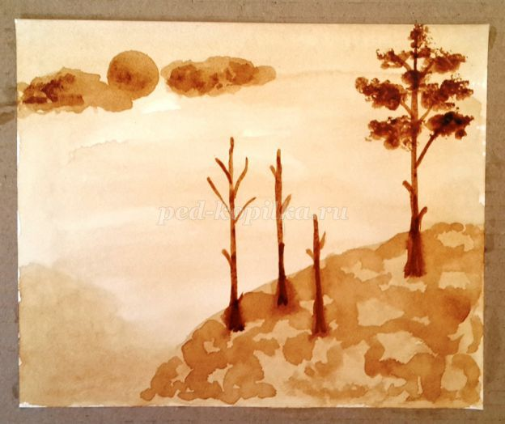
Этапы работы
Плоской кистью методом «тычка» рисуем крону деревьев.

Slide 12
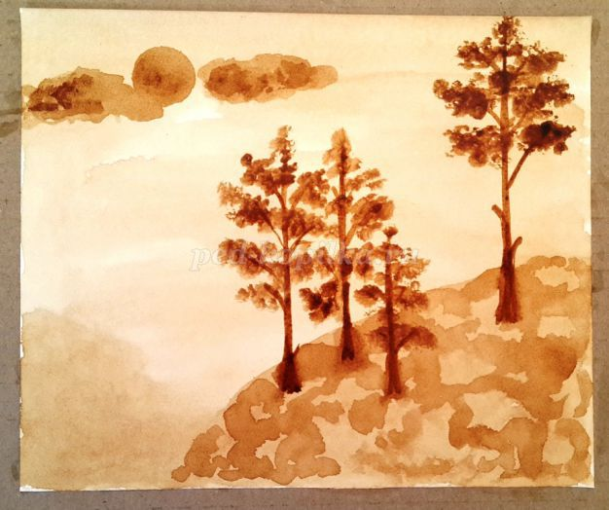
Этапы работы
В завершении темным раствором прорисовываем камни

Slide 13
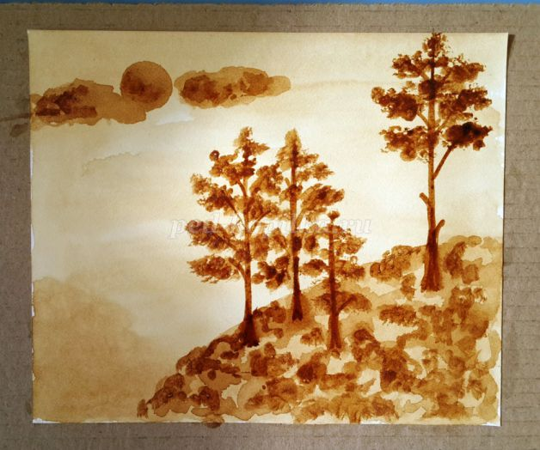

Slide 14
